Slide 1
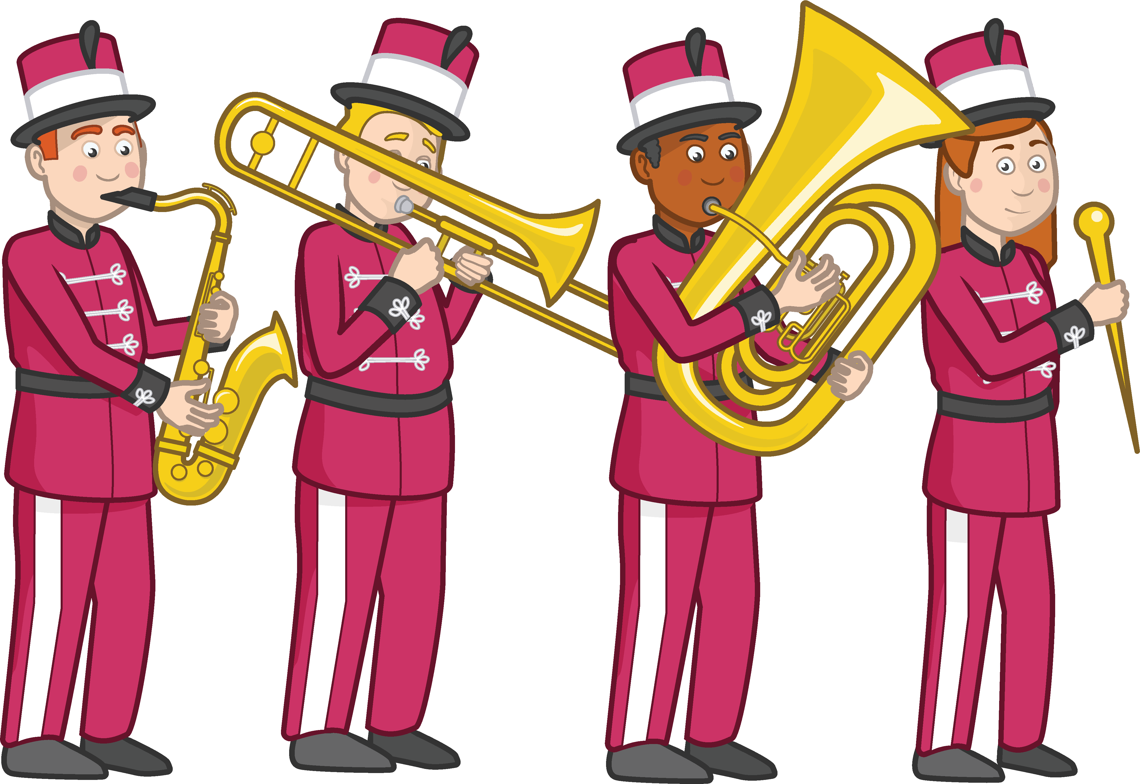


Unitat 12. Prova
Qualificació
Nom i cognoms
Data
1. Completa els buits amb les paraules que falten. (1,5 punts)
desfilada
ambient
banda de música
El que més m’ha agradat de les festes ha estat la _____________ de disfresses i el concert de la ______________________ . Ens ho hem passat molt bé! Quin _____________ !
2. Escriu dues situacions en les quals has de comprar una entrada. (1 punt)
3. Encercla els castellanismes d’aquestes oracions. (1 punt)
Després de la cursa els atletes estaven agotats.
Hi ha un fallo a l’aplicació i no puc enviar correus electrònics.
Quina risa! Aquest xiste és boníssim!
4. Completa amb c o g. (1 punt)
présse__ mar__ fo__ ma__
oftalmòle__ poru__ fan__ llar__
5. Tria a quina forma verbal pertanyen els verbs en negreta. (1 punt)
Vam pintar la paret de verd. Present / Passat / Futur / Condicional
Si visqués a Islàndia estudiaría els volcans . Present / Passat / Futur / Condicional
Mètode Snappet. Prova 4t. Unitat 12. Pàgina 1 de 2.

Slide 2



Unitat 12. Prova
Nom i cognoms
Data
6. Classifica aquests verbs: mirava, hem rigut, llegies, havia vist. (1 punt)
Formes simples:
Formes compostes:
7. Tria el so que més es repeteix en aquest poema. (1 punt)
Xiula i xiula el vent,
i un eixam de ratpenats
sota l’embruix de les bruixes
s’envola cap al terrat.
La X
La L
La B
8. Encercla les paraules adequades per formar una al·literació. (1 punt)
Fiu, fiu, anem a la revetlla / festa de la Floresta / Cartoixa!
9. Escriu una escena de teatre breu a partir de la imatge. (1,5 punts)
_______________________________________________________________________________________________________________________________________________________________________________________________________________________
Mètode Snappet. Prova 4t. Unitat 12. Pàgina 2 de 2.

